Slide 1
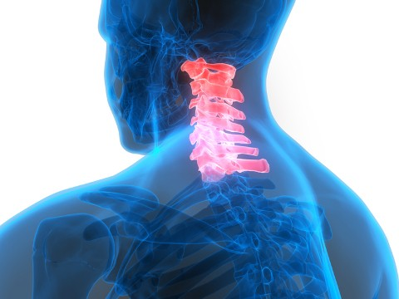
頚髄損傷看護プログラム
第１回 頚髄損傷について
医務課 看護師
1

Slide 2



頚髄損傷看護プログラムで何を学ぶ？
福祉
医療
病院
在宅
地域
自立訓練施設
他者に管理され
整った環境
自己管理する環境
機能訓練棟での生活は、
社会生活に向けての準備段階です
ご自身で主体的に「健康を管理」していくために
必要なことを学んでいきます

Slide 3
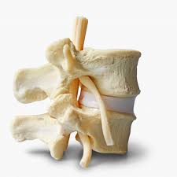
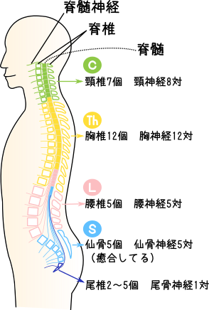

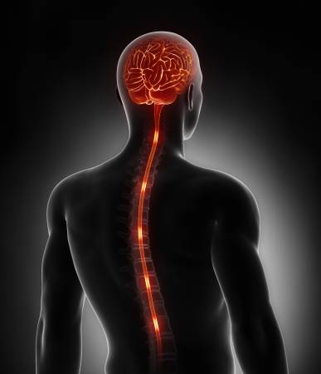
１）頚髄って？
背骨≒脊椎
脊椎の中には『脊髄』と
いう、大きな神経の束
があります
『脊髄』は手や足を動か
したり、痛みや温度などを感じたりする神経で、脳とつながっています
この『脊髄』の脳から
一番近い部分を
『頚髄（けいずい）』と
いいます
https://www.pikuchane.com/
3

Slide 4
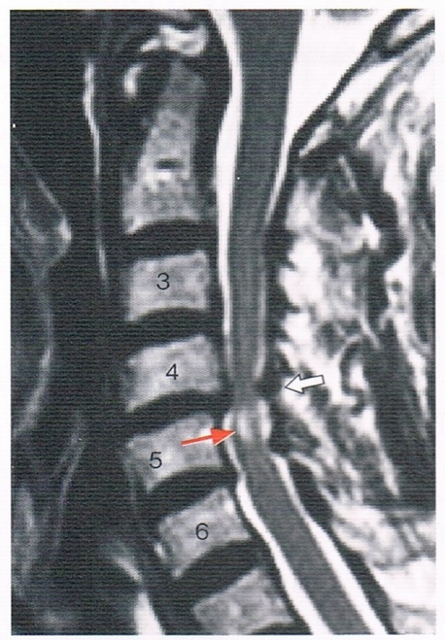
２）頚髄損傷って？
例）第５頚髄損傷 （C5）
→第6頚髄レベルから下の
機能が失われる
脊椎の中を通っている脊髄のうち
頚椎を通っている頚髄が
断裂や圧迫などにより
損傷された状態をいいます
日本の脊髄損傷の方は約１０万人ａ）
新規患者は
人口１００万人当たり毎年４９人b)
男女の割合は３：１
C３
C４
C５
受傷原因
若年層：交通事故、高所転落、スポーツ
高齢者：平地で転倒
C６
C７
http://www.jiko-online.jp/kouisyou/sinkei.htm
a)日本せきずい基金
b)日本脊髄障害医学会の２０１８年の統計
4

Slide 5
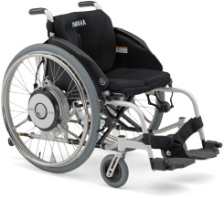
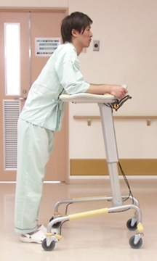
３）麻痺の種類
完全麻痺
不全麻痺
中心性脊髄損傷
神経の
情報伝達が
完全に
機能しない
脊髄の一部が損傷を受け
一部の機能が残存する
下肢より上肢に強い運動麻痺
手指機能回復は良好ではない
5

Slide 6
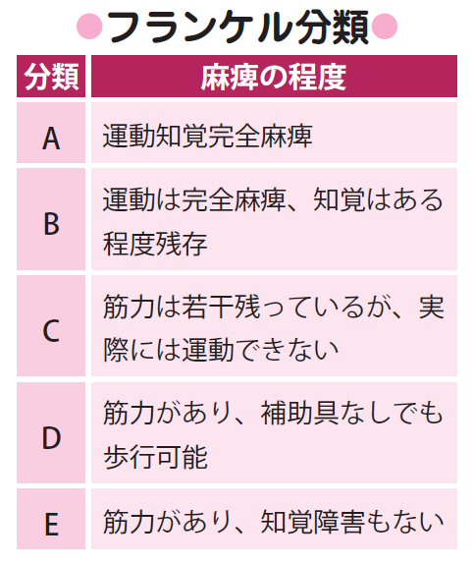
４）脊髄損傷レベルの分類①
ASIA（エイシア）の分類
A＝完全：S4～S5の知覚・運動とも
完全麻痺
B＝不全：S4～S5を含む神経学的
レベルより下位に知覚機能
のみ残存
C＝不全：神経学的レベルより下位に
運動機能は残存しているが、
主要筋群の半分以上が
筋力3未満
D＝不全：神経学的レベルより下位に
運動機能は残存しており,
主要筋群の少なくとも半分
以上が筋力3以上
E＝正常：運動、知覚ともに正常
6
Notes:
レベル分類にはいくつかある

Slide 7
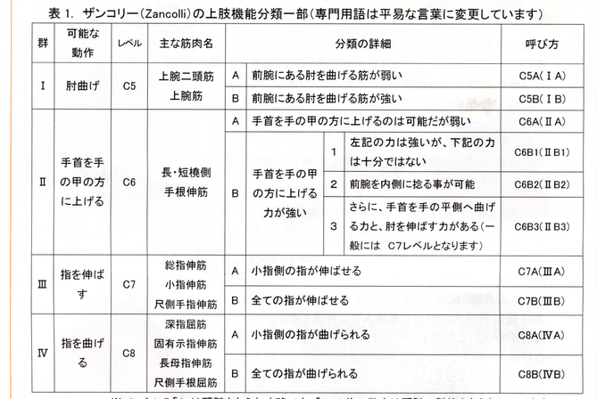
５）脊髄損傷レベルの分類②
Zancolli（ザンコリｰ）の分類
出典：国立別府重度障害者センターHP ２０１９年5月１日閲覧
7
Notes:
ザンコリーの分類。
頚髄損傷で四肢麻痺の方の腕から手の状態について細かく分類しており、頚髄損傷四肢麻痺の分類として広く使用されています。
前ページの分類も含め、このような評価を使うことで、障害の程度を正確に認識し、また、訓練効果の評価も明確にできます。

Slide 8
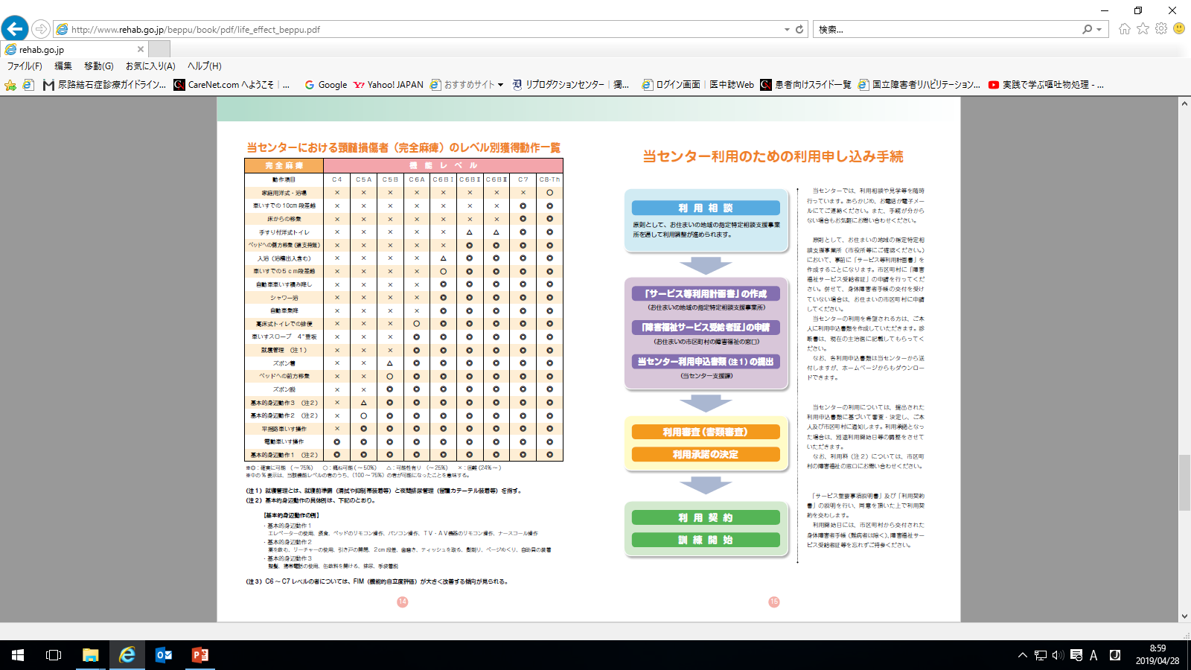
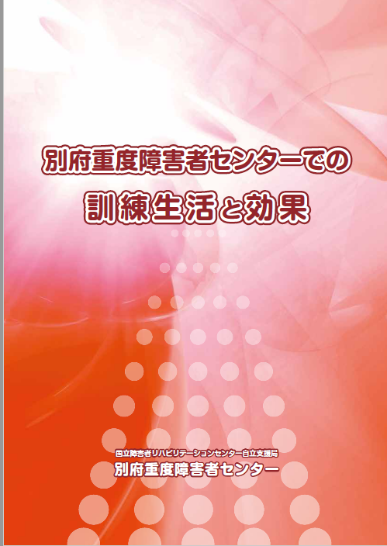
６）訓練生活
http://www.rehab.go.jp/beppu/guide/policy.html 2019.4/29閲覧
8
Notes:
（注１）就寝管理とは、就寝前準備（清拭や抑制帯装着等）と夜間排尿管理（留置カテーテル装着等）を指す。 （注２）基本的身辺動作の具体例は、下記のとおり。 【基本的身辺動作の例】 ・基本的身辺動作１ エレベーターの使用、摂食、ベッドのリモコン操作、パソコン操作、ＴＶ・ＡＶ機器のリモコン操作、ナースコール操作 ・基本的身辺動作２ 薬を飲む、リーチャーの使用、引き戸の開閉、２cm 段差、歯磨き、ティッシュを取る、髭剃り、ページめくり、自助具の装着 ・基本的身辺動作３ 整髪、携帯電話の使用、缶飲料を開ける、排尿、手袋着脱

Slide 9
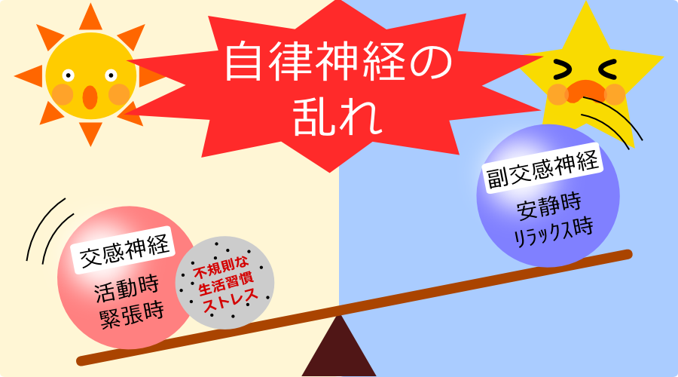
７）頚髄損傷の神経症状
１．運動麻痺
四肢麻痺 Ｃ４以上:呼吸障害
痙縮（ケイシュク）
２．感覚障害 疼痛、感覚異常
３．自律神経機能障害
起立性低血圧、体温調節障害・うつ熱、
排便障害、排尿障害
自律神経過反射
9

Slide 10
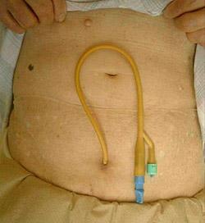
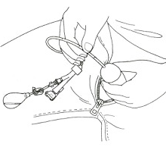
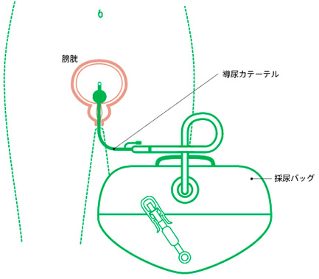
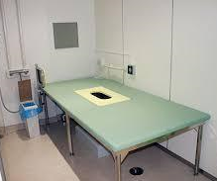
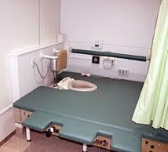
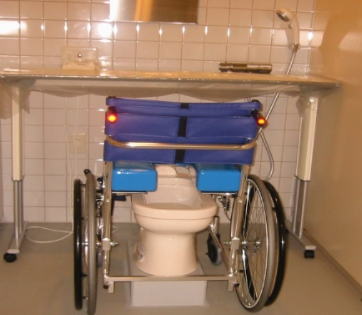
８）排便・排尿
ベッドトイレ CICグッズ
膀胱瘻
（ぼうこうろう）
自己導尿
尿道留置カテーテル
ベッドトイレ
高床トイレ
チェアートイレ
10

Slide 11
９）慢性期 頚髄損傷者の体調管理
重度の不全麻痺や完全麻痺の頚髄損傷者にとって、
慢性期の課題は≪体調の維持・管理≫
キーワード
・排尿・排便、皮膚の管理
・体重管理
・内服薬管理
・生活習慣病の予防管理
・かかりつけ医 ・ピアサポート
11

Slide 12
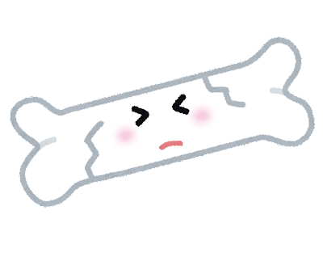
骨の健康
１．骨密度について
２．廃用性骨委縮について
３．骨密度の検査について
機能訓練棟 看護師
国立障害者リハビリテーションセンター病院 放射線科
令和４年 １０月１６日作成
12
Notes:
１．骨密度について、２．廃用性骨委縮について、３.骨密度の検査についてお話します。この資料は、機能訓練棟看護師が国リハ病院放射線科の協力を得て作成しました。

Slide 13
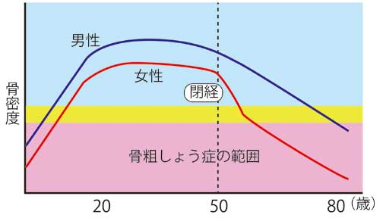
骨密度について
骨密度は男女共に加齢で減少します
減少率は女性の方が大きく、20歳ごろ骨密度が最大となり、閉経を迎えると急激に減少します
エストロゲン（女性ホルモン）は骨の吸収を緩やかにするが、閉経期を迎えるとエストロゲンが低下
男性と比べ骨密度が低くなる
放射線科
13
Notes:
通常、骨密度は学童期から思春期にかけて高まり、成人期以降、加齢や閉経に伴い低下します（右側グラフの説明）。骨密度が低下すると何が起こるかというと、わずかな外力で骨折しやすくなります。これが骨粗鬆症です。

Slide 14
廃用性骨萎縮について
上肢や下肢の麻痺した部分が動かないことや安静状態が長期に続くことで、血行が悪くなり、さらに栄養不足などが原因で骨が萎縮を起こします。骨量が少なくなるため「二次性の骨粗鬆症」と言われています。
不全麻痺では萎縮は少ないと言われていますが、完全麻痺の場合、受傷後3年で25％程度の萎縮が見られます。
国立別府重度障害者センター 頚随損傷者自己管理支援委員会
編集：頚随損傷者のための自己管理支援ハンドブック 中央法規出版 2008. .p.19より抜粋
14
Notes:
廃用性骨萎縮とは「上肢や下肢の麻痺した部分が動かないことや安静状態が長期に続くことで、血行が悪くなり、さらに栄養不足などが原因で骨が萎縮を起こします。骨量が少なくなるため「二次性の骨粗鬆症」と言われています。不全麻痺では萎縮は少ないと言われていますが、完全麻痺の場合、受傷後3年で25％程度の萎縮が見られます。」。
不全麻痺と完全麻痺で一律に区別がつくわけではありません。その方のもともとの骨の状態（骨密度）、受傷年齢、体格、栄養状態、アルコールや喫煙などの嗜好、骨折の既往や骨に及ぶ手術や炎症の有無などさまざまな要因によって変わってきます。ご自身の現在の状態や経年的変化を知っていくことが大切です。

Slide 15
麻痺域の下肢の骨折 1
骨折の原因は
転倒・転落
が最も多かった
鏡味麻里子 . 脊髄損傷者の麻痺域下肢骨折に対する危険因子・日常生活関連要因. 全国頚髄損傷者連絡会.
頚損No.115. 2015.p.22-p.24
15
Notes:
こちらのデータは、全国頚髄損傷者連絡会の会員を対象としたアンケートの結果です。
回答者224名のうち、脊髄損傷受傷後の下肢骨折者は46人で２０．５％でした。
骨折の原因で最も多かったのは「転倒・転落」でした。

Slide 16
麻痺域の下肢の骨折 ２
骨折を経験された方の声
日常生活全般に困った
骨が付きにくい
骨のもろさを感じた
介護する方も
大変だった
足が曲がり靴が履けなくなった
膝の曲がりが悪く
ズボンが履きずらくなった
骨折しやすいので常に行動に気を付ける
骨折への不安から着替えやトランスファーが自力でできなくなった
ギプスや骨の変形による褥瘡の多発
16
Notes:
骨折を経験した方が、日常生活で困った内容です。骨折の治療では手術をする場合とギプスで固定して骨の付きを待つという治療があります。いずれにしても患部の固定が数か月に及び、動作の支障となったり、ギプスや装具により褥瘡形成の可能性もあります。「骨が付きにくい」「日常生活の困り」「介護者の困り」などがあります。
骨折治療後も「骨・関節の変形による更衣への支障・褥瘡の発生」「再骨折への不安」「過反射や痛みの出現」などで生活の妨げとなる事があります。そのため、日常生活の質を維持するためには、骨の健康についても考えていく必要があります。
次に「骨の健康」の指標となる検査について紹介します。

Slide 17
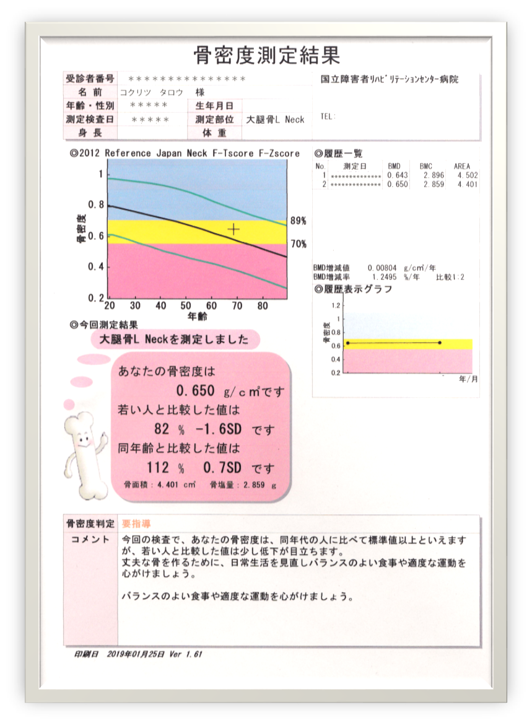
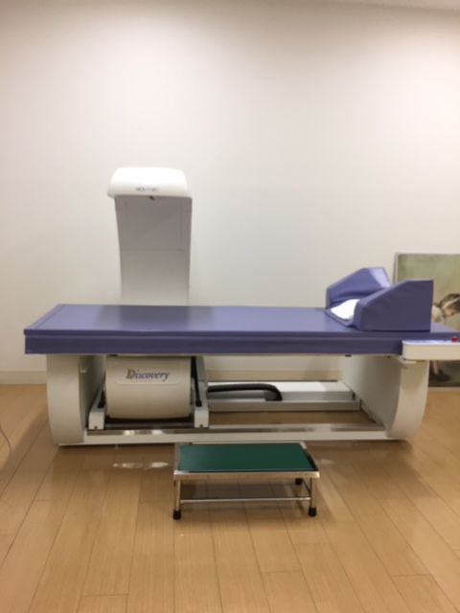
検査時間
腰椎正面 2分
腰椎側面 4分
大腿骨 2分
手 2分
通常検査部位
腰正面 + 大腿骨
腰正・側 + 大腿骨
DEXA(骨そしょう症検査装置)
放射線科
17
Notes:
写真の装置をDEXA （ディ- イ- エックス エー） と書いてデキサと呼びます。骨粗鬆症を診断する検査となっており、国リハでも行なうことが出来ます。X線を利用した装置で、腰椎と大腿骨の2つの部位の測定が推奨されています。
骨密度測定結果はこの（右側の）用紙が、医師からの結果説明の際に渡されます。見やすく、わかりやすい用紙かと思います。
治療は医師の判断となります。ご自身で気を付ける事は、バランスの取れた食事と適正体重の維持です。飲酒や喫煙で骨折リスクが高まる事はわかっていますので、常習的な飲酒を避けること、また禁煙をお勧めします。骨がもろくなっていく過程では、痛みなどの自覚症状はありません。定期的に骨密度検査を受けるなどして、健康寿命を保ちましょう。

